Slide 1




Suena El Teléfono

Slide 2

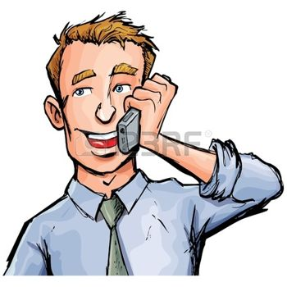

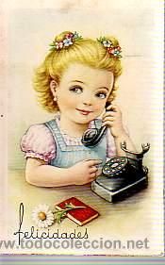

Suena el teléfono..... Riiiiinnnng
Tras una pequeña pausa, el papá dice:
'Pero mi amor si tu no tienes ningún tío que se llame Roberto.
Ti teno, etá a cama co mamá, me dijo no molete po un datito....
Una niña levanta el teléfono... ¿Hola?
Hola pequeña habla papá, ¿está mamá cerca del teléfono?'
'No amá tá adiba en la cama co tío Dobeto'.

Slide 3


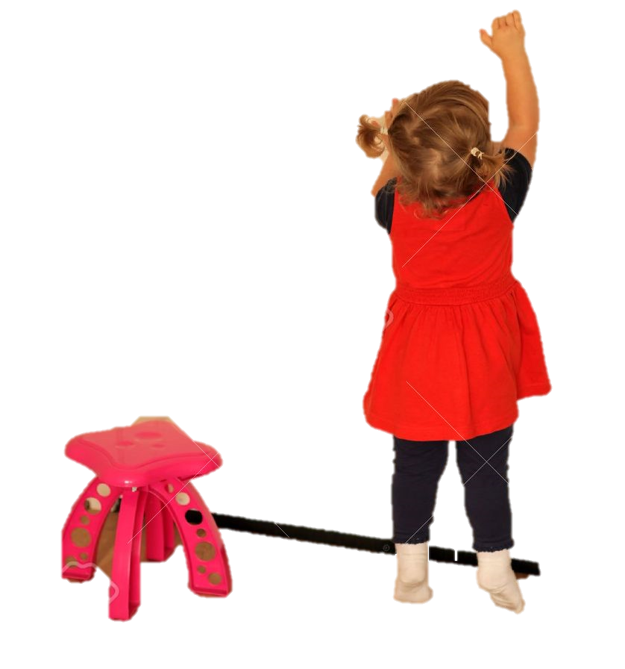
HUMMMM, bien entonces quiero que hagas esto que te digo:
dejá el teléfono en la mesa, sube corriendo a la habitación de mamá, golpea la puerta y le gritas que el coche de PAPÁ está entrando en el garaje de casa.
Tá bien pá, pera un datito.

Slide 4

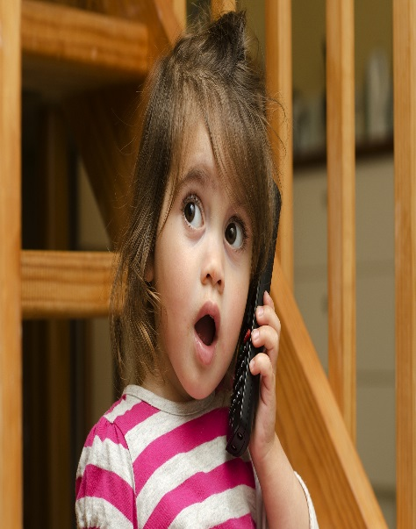

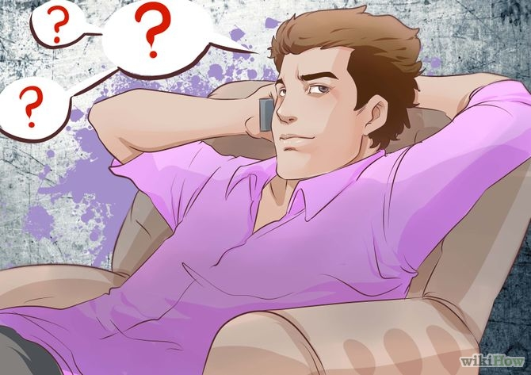
Unos minutos más tarde la pequeñita vuelve al teléfono.
Ya ta papá
¿Y qué pasó?' pregunta el papá.
Beno, mamá neviosa, saió e a cama nesnuda y codía adededor a cama gitando, y topezó co afombra se gopeó a cabeza co a mesita se, quedó tidada al suelo. NO SE MEVE.
Ah, caramba. ¿Y que le pasó a tío Roberto?
Saió e a cama, nesnudo tamién. Taba atutado, e tidó po a vetana de atás a da picina, agua no taba, po la sacate pa pintala. Caió co a cabeza nel fondo, y... padece que tá mueto.
Larga pausa...
Larguísima pausa...El papá dice: ¿Piscina?..., perdón... ¿Hablo con el 44301138?...... No ... tá quivocalo

Slide 5

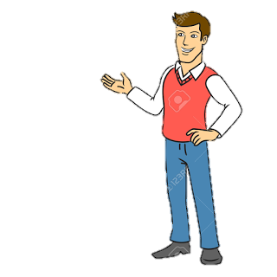
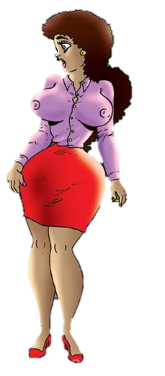
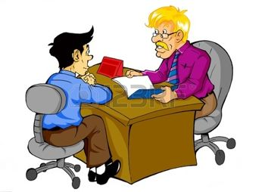


Había una vez un chico que quería decirle cosas bonitas a su novia y fue al profesor de literatura a pedirle consejo y este le dice así:
El chico fue corriendo a ver a su novia y repitiendo lo que le había dicho el profesor.
Le dijo:
“Tienes ojos de becerro, tu boca es de corral y te bajaron del cielo por bruta y animal.”
Dile:
“Tienes ojos de lucero, tu boca es de cristal y te bajaron del cielo por una corte celestial”

Slide 6

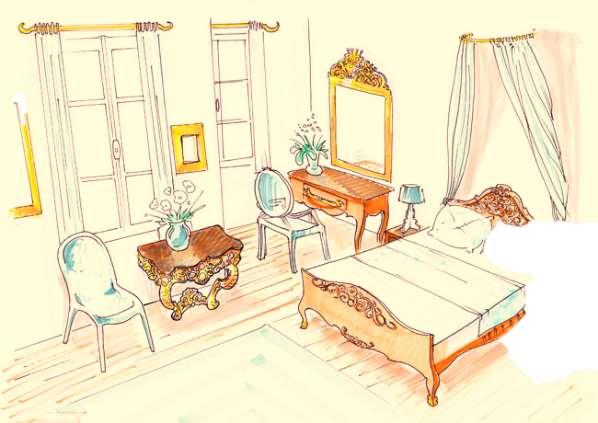
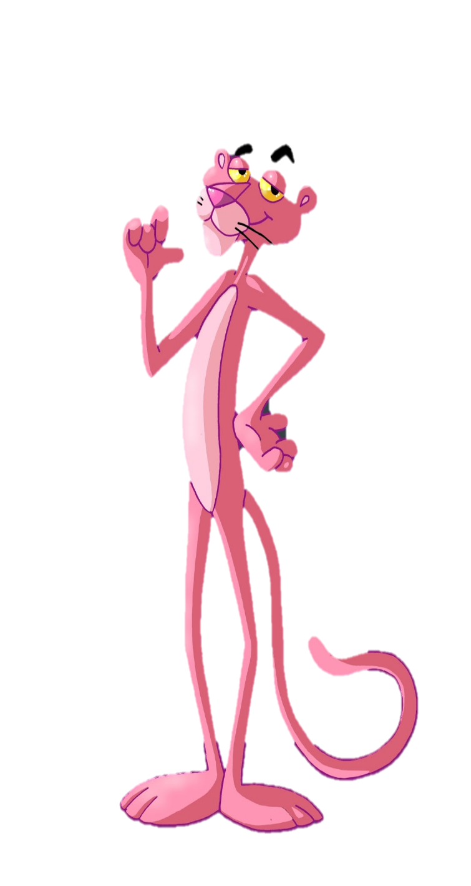
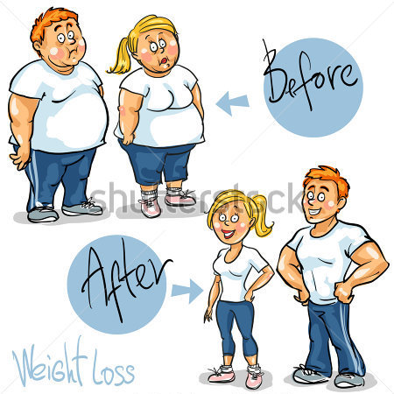
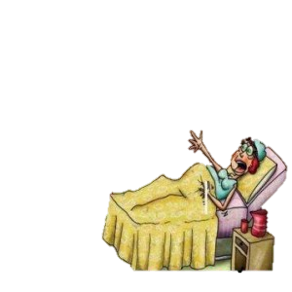

¡Mi vida acá te la traje!
¡Partera! ¡Te dije tráeme a la partera!

Slide 7

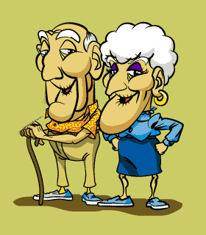

Estaba una pareja de viejitos en misa
Dice el cura
Recemos por las partes enfermas del cuerpo humano.
El viejito se agarra el pene y la viejita lo ve y le dice:
Es misa de sanación
No de resurrección

Slide 8

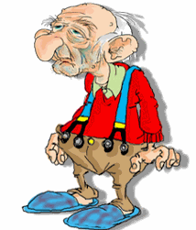
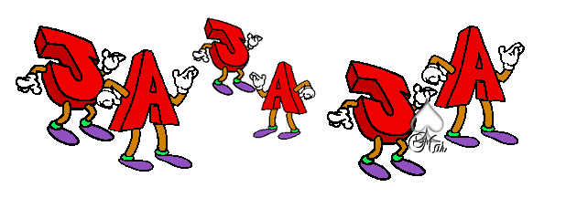
Un viejito….
Se levanta a media noche a orinar….
Se ve el pipi y con tono resentido le dice:
Viste desgraciado, que cuando tú tienes ganas yo si me paro…!!!

Slide 9






Diseño : Amore
Tema : Suena El Teléfono
Música : El Show Del Chiste.
Interprete : Videomatch
Amore

Slide 10







¿Te ha gustado?
Puedes ver más entrando
Aquí
Además puedes recibir powerpoints en tu correo electrónico suscribiéndote aquí:

